Slide 1

아동학대 예방 교육 · 저학년
이야기로 배워요
민수에게 무슨 일이 있을까요?
Notes:
[도입 · 5분] 표지를 보여 주고 질문으로 생각 열기

Slide 2
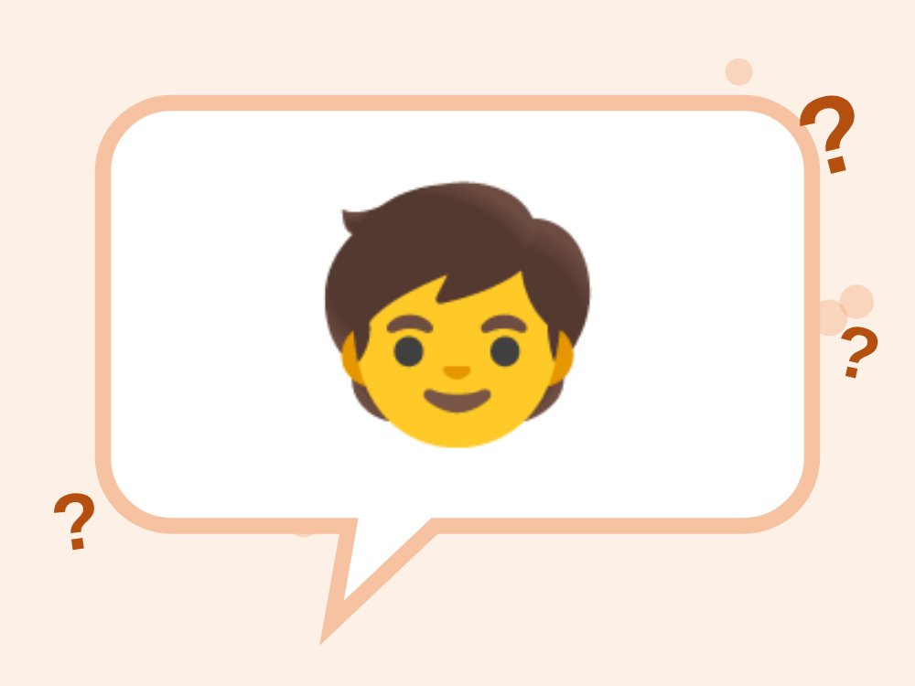
생각해 볼까요?
민수는 요즘 밥을 못 먹고 옷도 계속 같은 옷이에요. 어떤 마음일까요?
Notes:
[도입 · 5분] 표지를 보여 주고 질문으로 생각 열기
진행 팁: 가상의 이야기라는 점을 먼저 말해 주세요. 반 아이 이름과 겹치지 않게 이름을 바꿔도 돼요.

Slide 3
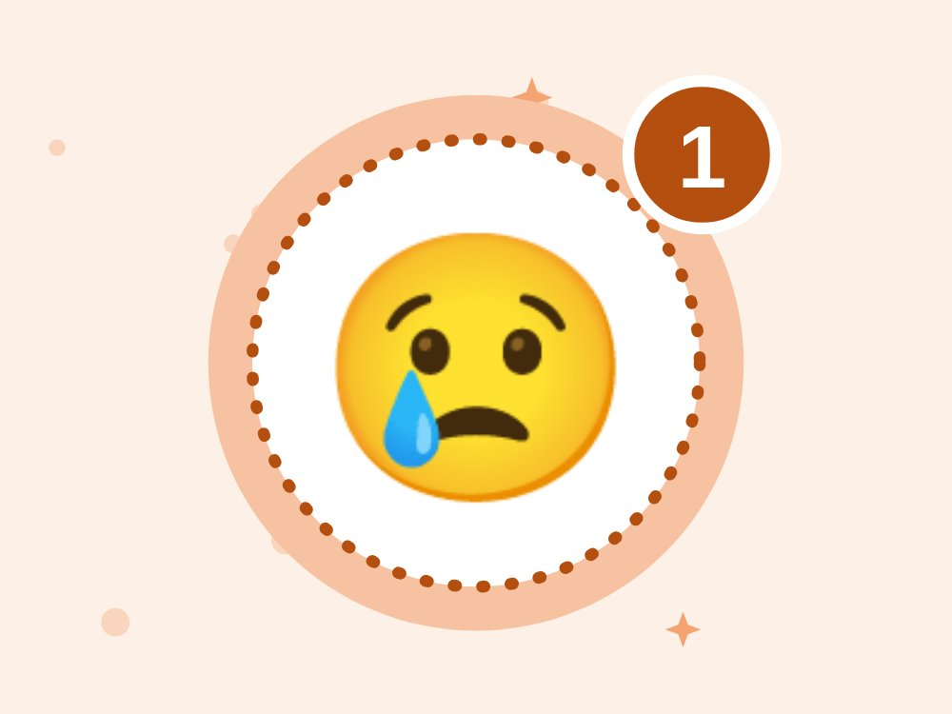
1
마음 읽기
친구의 표정과 행동에서 마음을 읽어요
Notes:
[전개 1 – 핵심 약속 · 10분] 마음 읽기 · 도움 필요 · 어른에게를 그림과 함께 하나씩 알아보기
진행 팁: 배고픔, 외로움, 걱정 같은 감정 단어를 함께 찾아요.

Slide 4
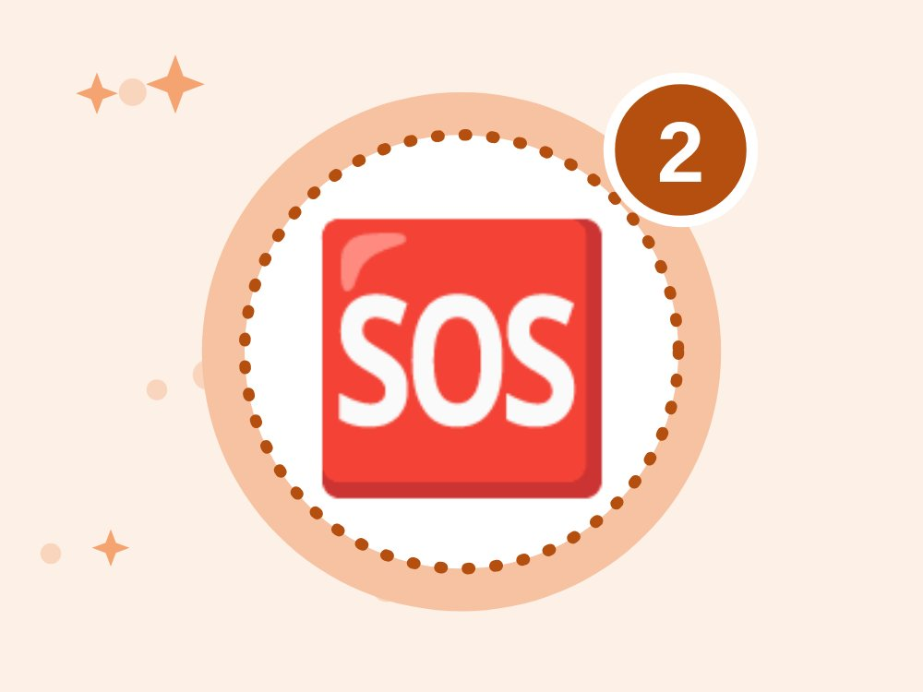
2
도움 필요
돌봄을 못 받는 것은 도움이 필요한 일이에요
Notes:
[전개 1 – 핵심 약속 · 10분] 마음 읽기 · 도움 필요 · 어른에게를 그림과 함께 하나씩 알아보기
진행 팁: 민수 잘못이 아니라는 점을 꼭 말해요.

Slide 5
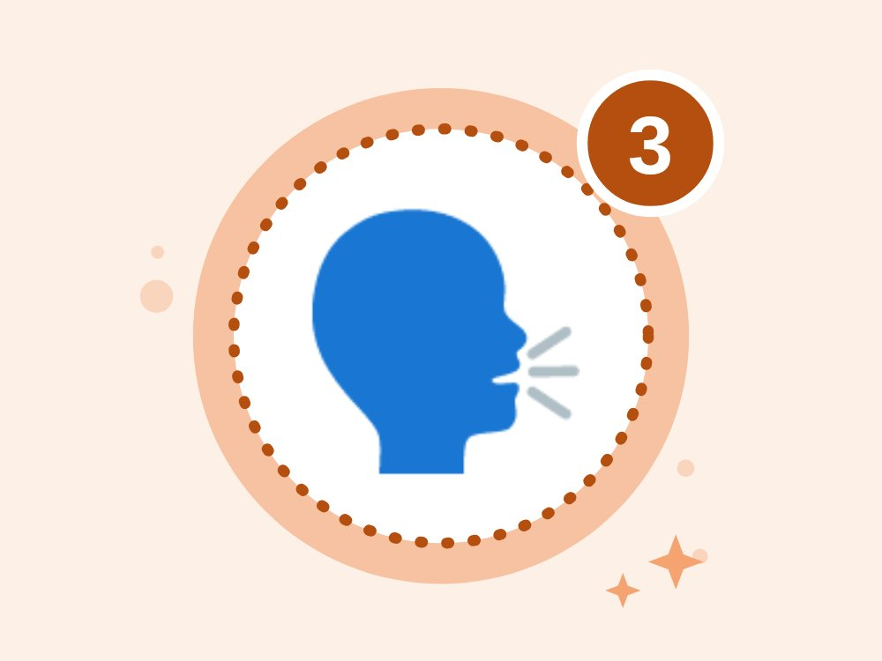
3
어른에게
친구가 걱정되면 선생님께 말해요
Notes:
[전개 1 – 핵심 약속 · 10분] 마음 읽기 · 도움 필요 · 어른에게를 그림과 함께 하나씩 알아보기
진행 팁: 친구를 놀리거나 소문내지 않아요.

Slide 6
O X 퀴즈 1 / 4
민수가 같은 옷을 입는 건 민수 잘못이에요.
O
X
Notes:
정답은 X예요. 아이들이 팔로 O 또는 X를 만들어 답하게 해요. 다음 장에 정답과 해설이 나와요.
[전개 2 – O X 퀴즈 · 10분] 팔로 O X를 만들어 답하고 이유 말하기

Slide 7
O X 퀴즈 1 / 4
민수가 같은 옷을 입는 건 민수 잘못이에요.
O
X
X · 돌봄을 받지 못한 거예요. 민수 잘못이 아니에요.
어린이가 깨끗한 옷을 입고 밥을 먹도록 챙기는 건 어른의 일이에요. 돌봄을 받지 못한 건 민수 잘못이 아니에요.
Notes:
정답: X — 돌봄을 받지 못한 거예요. 민수 잘못이 아니에요.
해설: 어린이가 깨끗한 옷을 입고 밥을 먹도록 챙기는 건 어른의 일이에요. 돌봄을 받지 못한 건 민수 잘못이 아니에요.

Slide 8
O X 퀴즈 2 / 4
친구가 걱정되면 선생님께 말해요.
O
X
Notes:
정답은 O예요. 아이들이 팔로 O 또는 X를 만들어 답하게 해요. 다음 장에 정답과 해설이 나와요.

Slide 9
O X 퀴즈 2 / 4
친구가 걱정되면 선생님께 말해요.
O
X
O · 어른이 도와줄 수 있어요.
친구가 자주 배고파하거나 다치거나 슬퍼 보이면 선생님께 말해요. 어른이 살펴보고 도와줄 수 있어요.
Notes:
정답: O — 어른이 도와줄 수 있어요.
해설: 친구가 자주 배고파하거나 다치거나 슬퍼 보이면 선생님께 말해요. 어른이 살펴보고 도와줄 수 있어요.

Slide 10
O X 퀴즈 3 / 4
힘든 친구를 놀리지 않아요.
O
X
Notes:
정답은 O예요. 아이들이 팔로 O 또는 X를 만들어 답하게 해요. 다음 장에 정답과 해설이 나와요.

Slide 11
O X 퀴즈 3 / 4
힘든 친구를 놀리지 않아요.
O
X
O · 친구의 마음을 생각해요.
힘든 친구를 놀리면 친구 마음이 더 아파요. 따뜻하게 대해 주는 게 큰 힘이 돼요.
Notes:
정답: O — 친구의 마음을 생각해요.
해설: 힘든 친구를 놀리면 친구 마음이 더 아파요. 따뜻하게 대해 주는 게 큰 힘이 돼요.

Slide 12
O X 퀴즈 4 / 4
친구 이야기를 다른 친구들에게 퍼뜨려요.
O
X
Notes:
정답은 X예요. 아이들이 팔로 O 또는 X를 만들어 답하게 해요. 다음 장에 정답과 해설이 나와요.

Slide 13
O X 퀴즈 4 / 4
친구 이야기를 다른 친구들에게 퍼뜨려요.
O
X
X · 소문내지 않고 어른에게만 말해요.
친구의 힘든 이야기는 친구의 소중한 비밀이에요. 다른 친구들에게는 말하지 않고, 도와줄 어른에게만 말해요.
Notes:
정답: X — 소문내지 않고 어른에게만 말해요.
해설: 친구의 힘든 이야기는 친구의 소중한 비밀이에요. 다른 친구들에게는 말하지 않고, 도와줄 어른에게만 말해요.

Slide 14

민수에게 편지 쓰기
민수에게 힘이 되는 한마디 쓰기
Notes:
[활동 – 민수에게 편지 쓰기 · 10분] 민수에게 힘이 되는 한마디 쓰기
진행 팁: 민수에게 '너는 소중해', '선생님께 말해 보자' 같은 응원의 말을 써요. 쓴 편지는 함께 읽고 게시판에 붙여요.

Slide 15
😢
마음읽기
🆘
도움
🗣️
말해요
오늘의 약속 · 다 같이 외쳐요!
Notes:
[정리 · 5분] 오늘의 약속 다 같이 외치고 활동지 나눠 주기

Slide 16
📚 알아 두면 좋아요 (선생님용)
학대 징후(예): 설명하기 어려운 상처, 계절에 맞지 않는 옷, 잦은 결석, 위생·영양 상태 불량, 귀가 거부, 갑작스러운 위축이나 공격성.
사례는 반드시 가상으로 만들고, 실제 뉴스 사건이나 센터 아동의 상황을 쓰지 않아요.
청소년은 동생을 돌보는 '보호자 역할'을 떠안는 경우도 있어요(방임). 이런 경우도 도움이 필요한 상황이에요.
Q. 학생이 사례가 자기 이야기 같다며 울면요?
A. 활동을 잠시 다른 선생님께 맡기고 조용한 곳에서 이야기를 들어 주세요. 학대가 의심되면 신고 절차를 따라요.
Q. 실제 뉴스 사례를 쓰면 안 되나요?
A. 자극적이고 특정인이 드러날 수 있어 쓰지 않아요. 핵심 신호만 담은 가상 사례가 더 안전하고 효과적이에요.
Notes:
이 장은 선생님용이에요. 아이들에게 보여 줄 필요는 없어요.

Slide 17
선생님용 준비 메모
준비물
공식 자료
TV 또는 빔프로젝터
활동지(인원수만큼)
색연필
편지지
국가아동권리보장원 – 아동학대 예방·신고 안내 (신고 112, 상담 129) (누리집)
안전 주의 아이가 학대를 털어놓으면 "말해줘서 고마워, 네 잘못이 아니야"라고 말하고 자세히 캐묻지 마세요. 의심만 되어도 112에 신고해요(상담 129). 선생님은 신고의무자예요.
Notes:
이 장은 선생님용이에요. 아이들에게 보여 줄 필요는 없어요.

